Slide 1
SiamRPN++ Tracker &
SelectROI + DeepSORT
SOT to MOT
2021.07.13
이준형

Slide 2
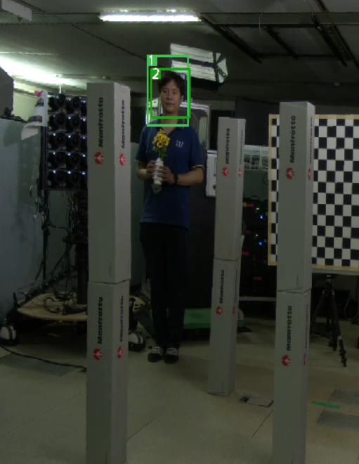
현 문제점
SiamRPN++
<EX>
트래킹 하고 싶은 객체를 현재 꽃과 얼굴을 선택한 상황.
거리가 서로 가까울때 BBox 가 같은 객체(나중에 선택한 객체)를 트래킹하는 문제점

Slide 3
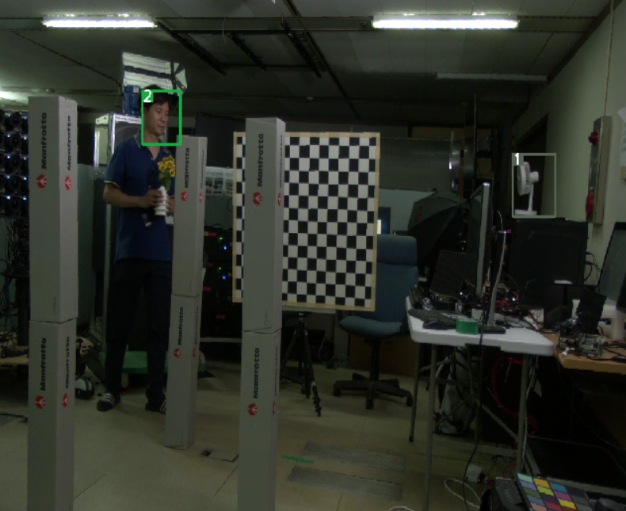
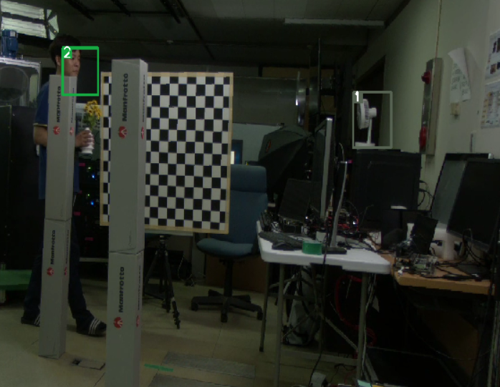

Slide 4
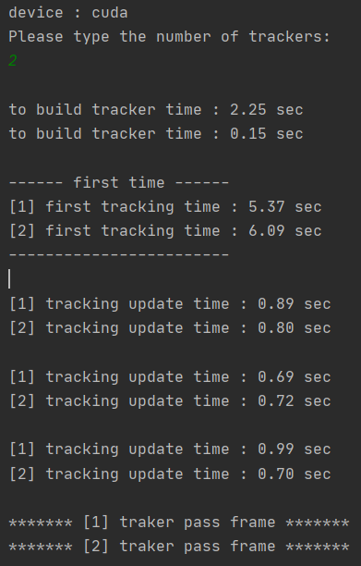
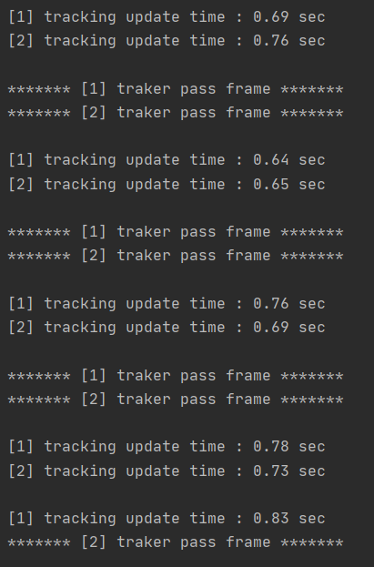
결과

Slide 5
알고리즘
SelectROI + DeepSORT
: 기존의 YOLOv5 에서 리턴해주는 detections 를 selectROI 로 사용자가 정함
몇 개를 트래킹할지 선택
selectROI 로 BBox를 만듦
confidence 값은 모두 1로 정해줌
BBoxs, confidences, frame_img 를 deepsort 에게 넘겨줌
Result -> 0번째, 1번째 frame 의 결과 output 은 빈 리스트로 리턴 되고 2번째 frame 에서 부터 output 결과가 리턴된다
그 이후 output 의 BBox 위치 정보를 다시 deepsort 에게 넘겨준다

Slide 6
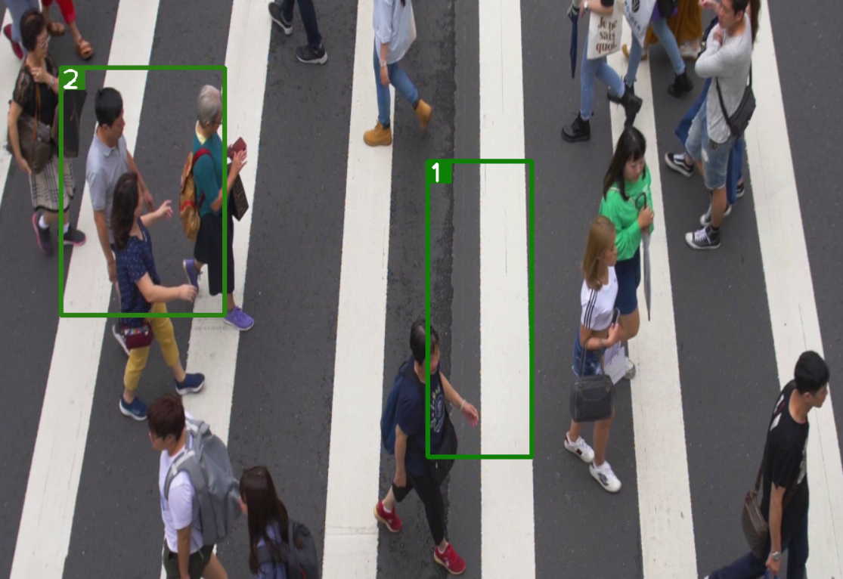
현 문제점
SelectROI + DeepSORT
BBox 의 위치가 업데이트가 안됨
-> 추측: Detection 의 좌표를 초기의 BBox 를 넘겨줘서 그런거 같다.
SiamRPN 에서는 rpn 이 5개의 anchor 를 생성해주는데 deepsort 에서는 이런 역할이 없다
-> 업데이트 시켜줄수 있는 위치정보가 필요

